Slide 1
ESCAPE ISLAND
맵

Slide 2
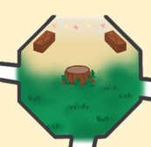

게임 설명 ( 회의 후 )
회의가 끝난 후 플레이어는 게임이 시작하기전에 있던
위치에서 다시 게임을 플레이하게 된다.
회의가 끝난 후 납치자들의 킬 버튼은 15초 동안 잠기게
되며 15초가 지난 후에 사용 가능하게 된다.
1

Slide 3
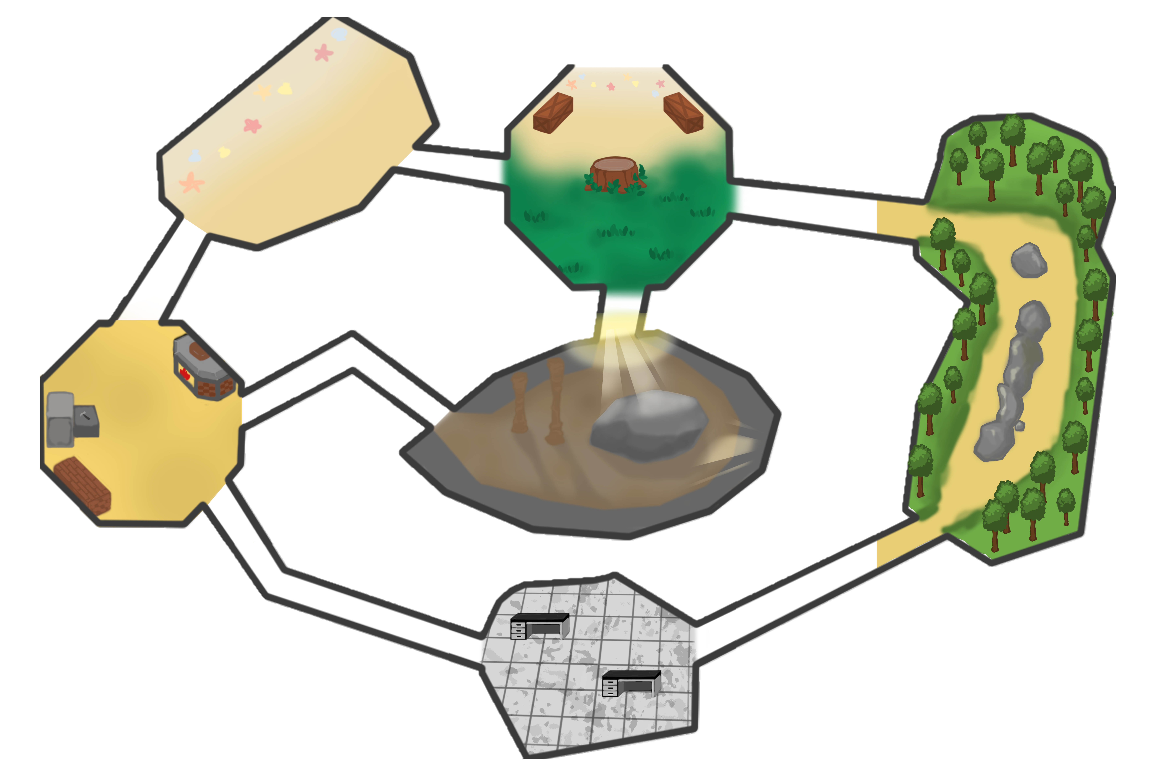

게임 설명 ( 맵 )
모래사장, 메인 로비, 숲, 제련소, 연구소, 동굴로 6가지의 구역으로 나뉘어 있습니다.
각 구역에는 배치 되어 있는 재료들이 있습니다. ( 배를 고치는데 사용되는 재료, 탈출하여 항해하며 먹을 음식, 완전한 재료가 되기 전의 원석 등)
재료들이 배치 되어 있는 구역은 숲, 모래사장, 연구소, 동굴 총 4개의 구역입니다.
메인 로비는 배를 고치기 위한 재료를 모아 놓는 상자와 회의를 하기 위한 탁자가 있습니다
제련소는 원석을 가공 시켜 완전한 재료 로 만드는 구역입니다.
1

Slide 4
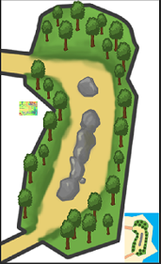
게임 설명 ( 아이템 스폰 지점 )
나뭇가지 스폰지점
숲
베리 스폰지점
1

Slide 5
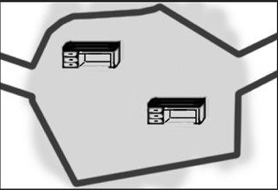
게임 설명 ( 아이템 스폰 지점 )
플라스틱 스폰지점
연구소
배터리 스폰지점
모터 스폰지점
유리 스폰지점
1

Slide 6
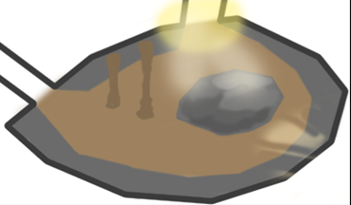
게임 설명 ( 아이템 스폰 지점 )
구리광석 스폰지점
동굴
철광석 스폰지점
석탄 스폰지점
1

Slide 7

게임 설명 ( 아이템 스폰 지점 )
모래 스폰지점
모래사장
나뭇가지 스폰지점
물 스폰지점
코코넛 스폰지점
1

Slide 8

게임 설명 ( 콜라이더 )
1

Slide 9

게임 설명 ( 그림자 )
1

Slide 10
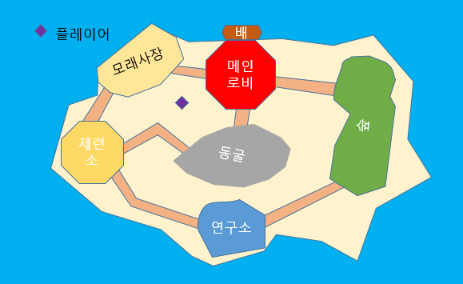
게임 설명 ( 길 넓이 재설정 )
1

